Slide 1

Bir Duygu Analizi Yöntemi Olarak Metinden Emoji Tahmini
Proje Danışmanı: Doç. Dr. Ali Can KARACA
Muhammet Ali ŞEN - 20011701
Muhammet Kayra BULUT - 20011901

Slide 2
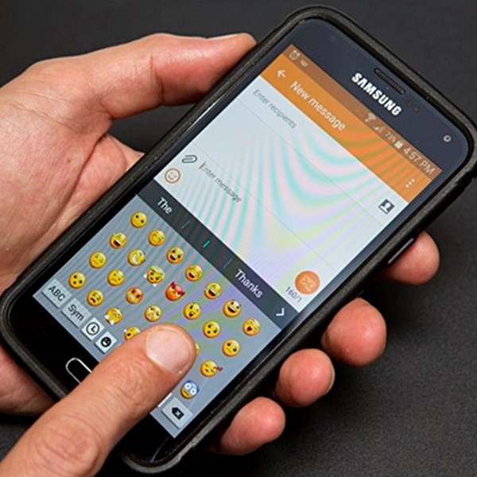
Emoji Tahmini
Duygu Analizi
Projemiz
Çalışmalarımız
Sonuçlar

Slide 3
Duygu Analizi
İletişimin Değişkenleri
Dijital İletişimde Emojinin Yeri
Doğal Dil İşleme
Neden Bu Proje?

Slide 4
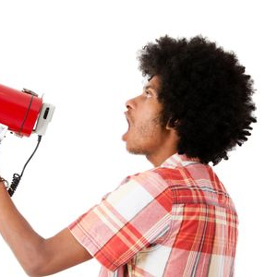
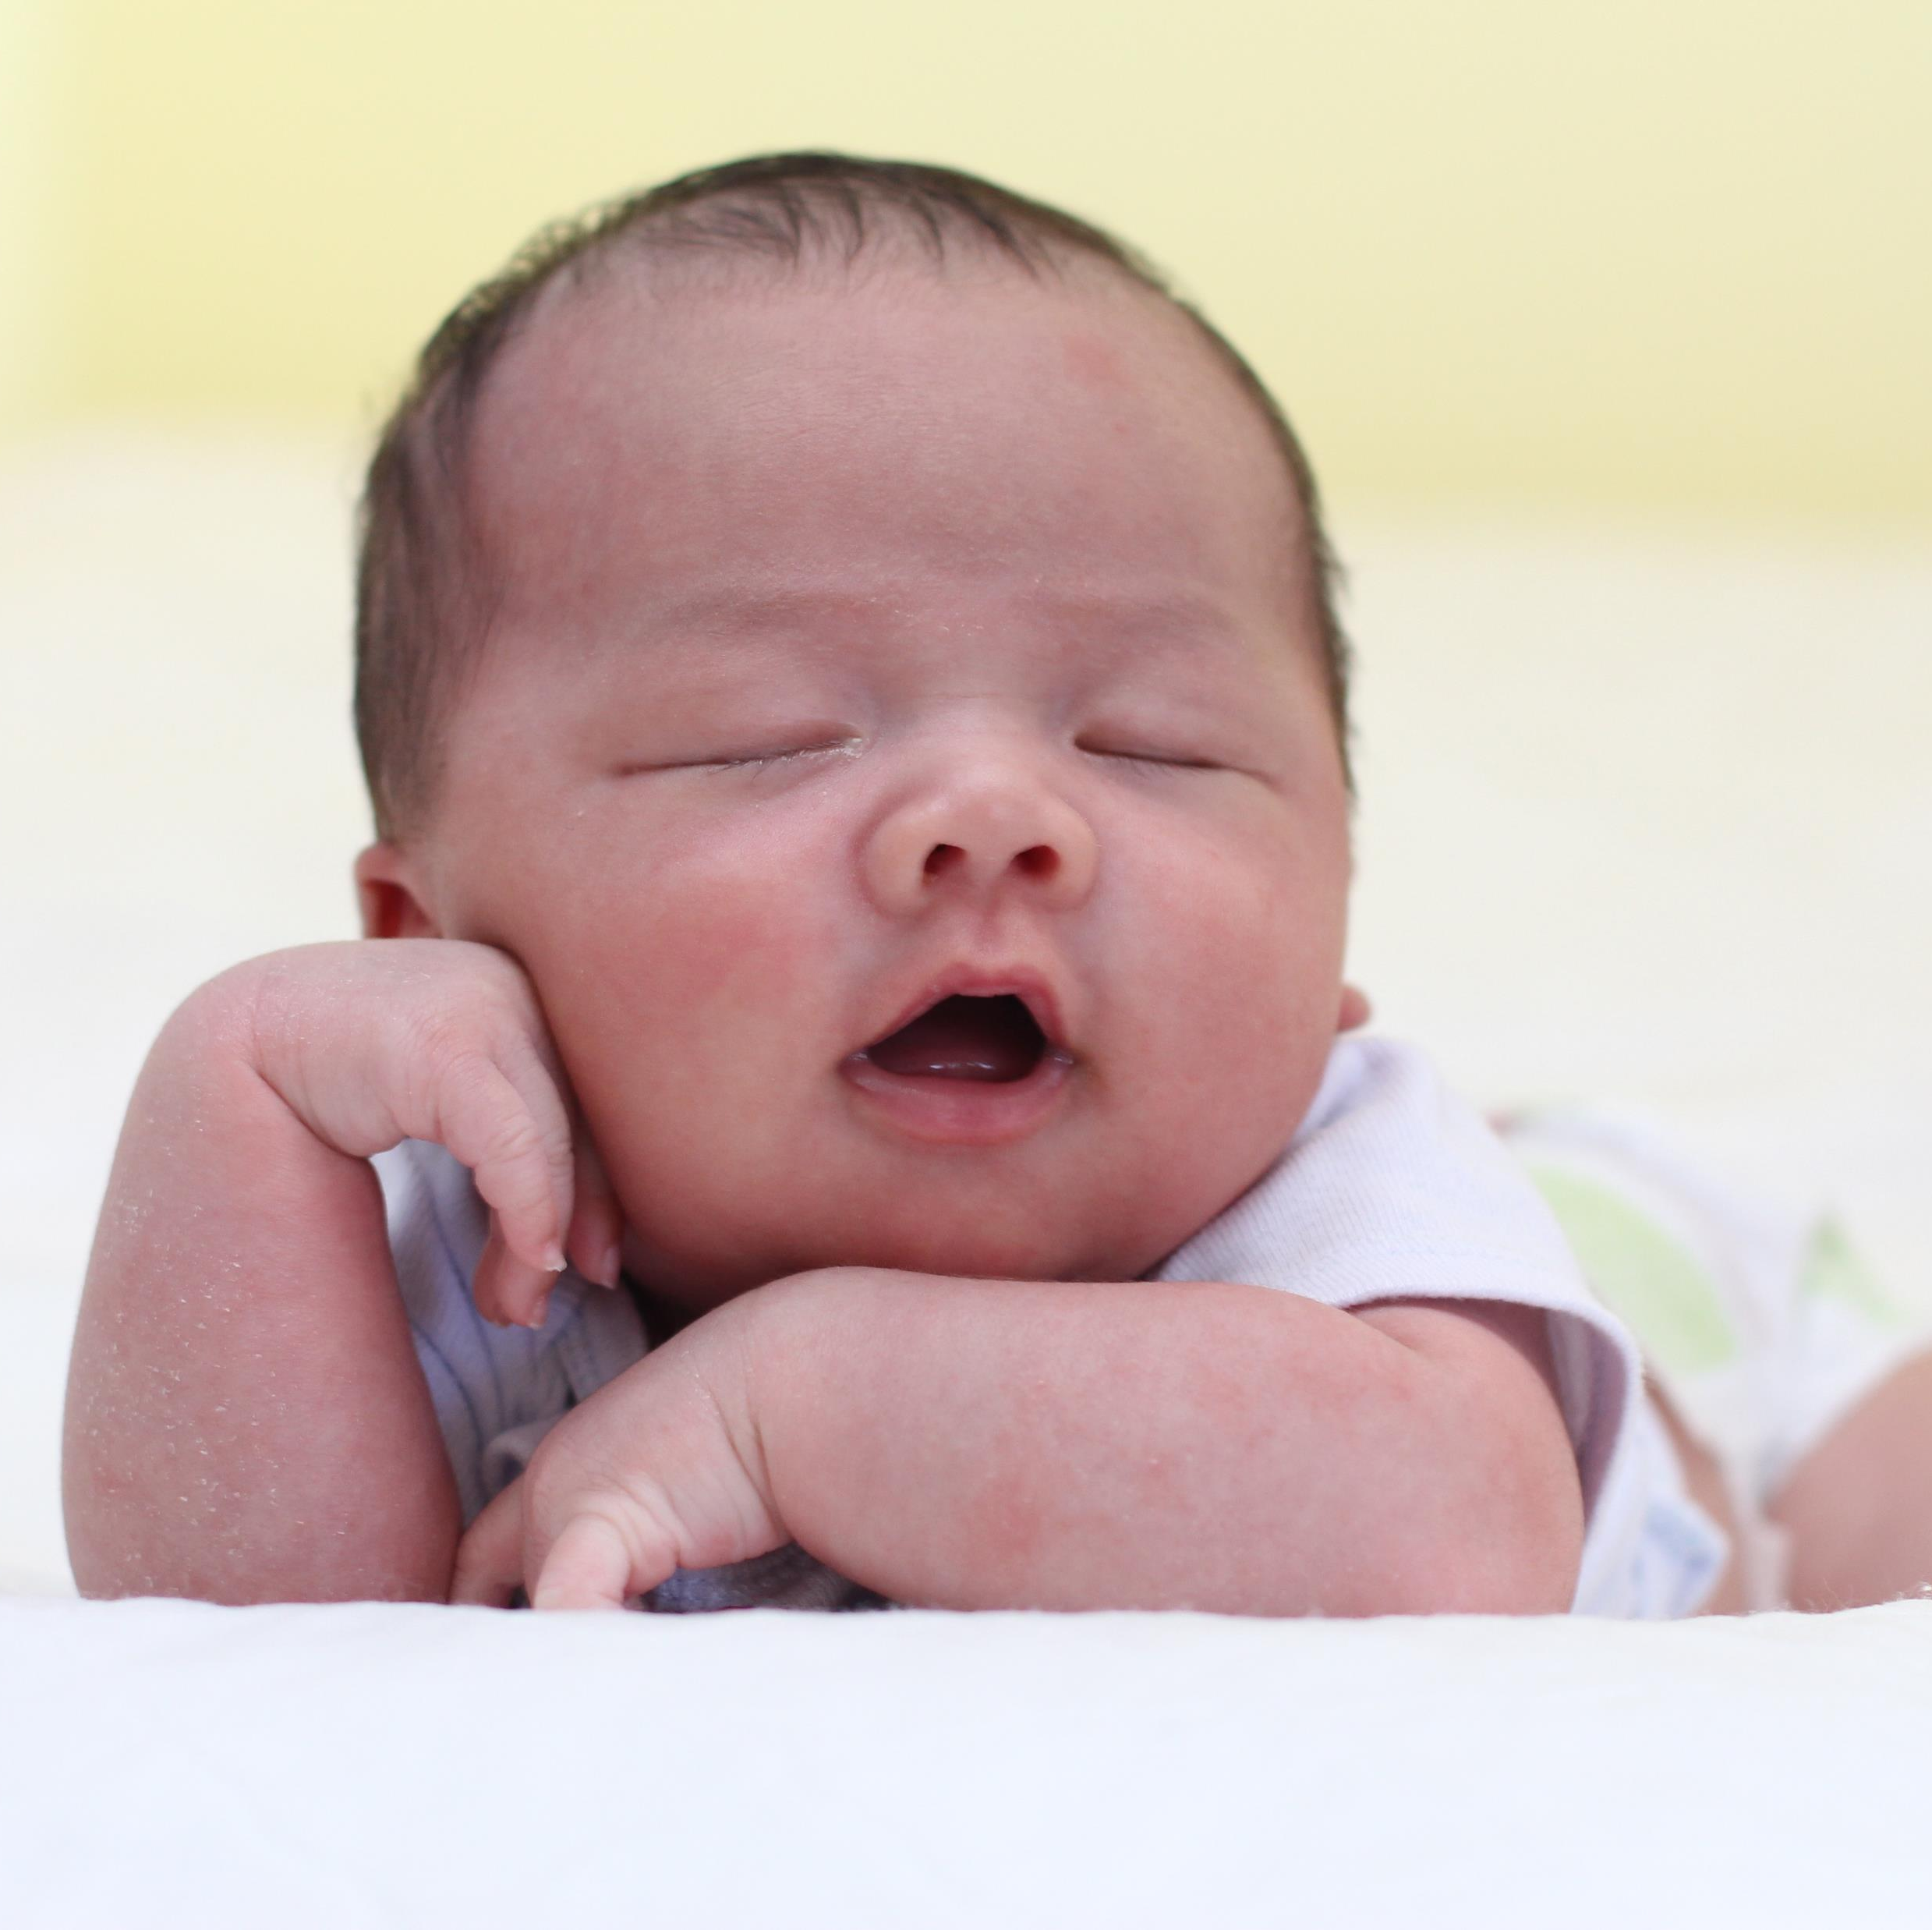
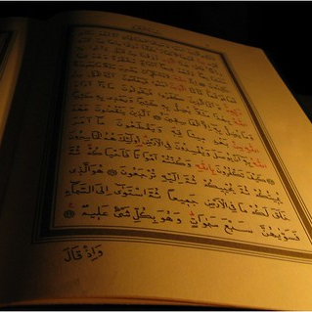
%7
%33
%55
Bu Fotoğraf, Bilinmeyen Yazar, CC BY-SA-NC altında lisanslanmıştır

Slide 5
Dijital İletişimde Emojinin Yeri
Kızım çay koydun mu 😡
Kızım çay koydun mu 😃

Slide 6
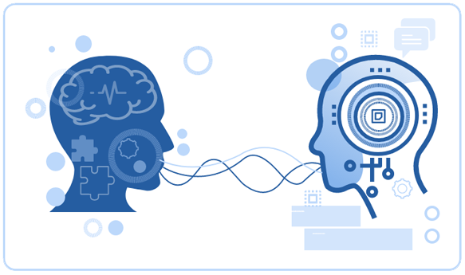
Doğal Dil İşleme
Bilgisayarların insan dilinin yapısını kavrayarak anlaması ve dönüt üretebilmesini amaçlar.

Slide 7
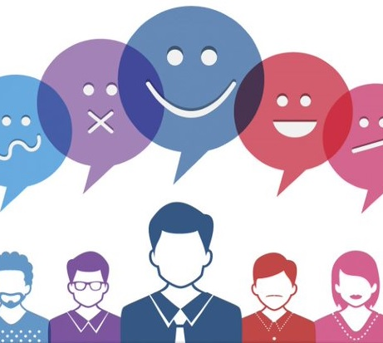
Neden Bu Proje?
Emoji olmayan metinlerden duygu çıkarımı yapabilmek amacıyla, emoji kullanılmış metinlerden de yardım alarak duygu tahmini yapabilmeyi amaçlıyoruz.

Slide 8
Projemiz
Benzer Çalışmalar
Veri Seti
Veri Temizleme

Slide 9
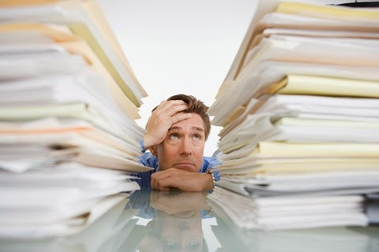
Benzer Çalışmalar
SemEval 2018 task 2: Multilingual emoji prediction
SVMs perform better than RNNs at Emoji Prediction
The dabblers at semeval-2018task 2: Multilingual emoji prediction
Duluth urop at semeval-2018 task 2: Multilingualemoji prediction with ensemble learning and oversampling

Slide 10

Veri Seti
Semeval 2018 Task-2
Veri seti birçok emoji tahmini çalışmasında kullanılmıştır.
Bu Fotoğraf, Bilinmeyen Yazar, CC BY-SA altında lisanslanmıştır

Slide 11
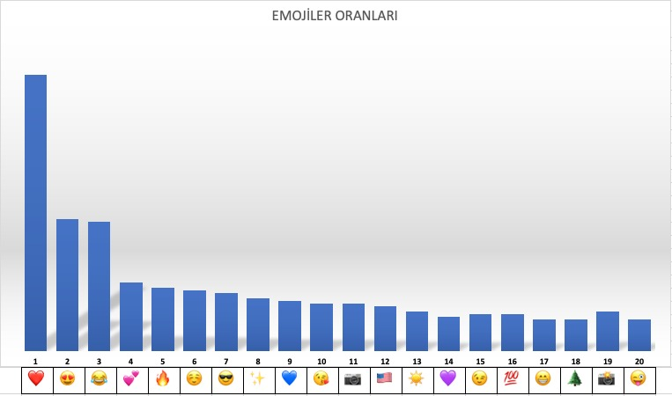

Slide 12
Veri Temizleme
Tweet Pre-Processer
‘#’, ‘@’, ‘?’ vb. karakterler
StopWords

Slide 13
Temizlik İşlemi
TEMİZLENMİŞ | TEMİZLENMEMİŞ
stop drinkin saint amp second,7 | Can't stop drinkin' about you @ Saint &amp; Second,7
ought ummmmm favorite season,0 | “@OneRepublic: Ought. Ummmmm favorite season,0
happy b day mickey,0 | #mickeymouse #88thbirthday #vivaorlando #waltdisneyworld Happy B-Day Mickey!!!!!! You!"I…,0
farmers branch historical park,17 | ｓｅａｓｏｎｓｇｒｅｅｔｉｎｇｓ @ Farmers Branch Historical Park,17
myfavvvvv great lakes mall,13 | myfavvvvv @ Great Lakes Mall,13
baaaaaaaack fayetteville arkansas,6 | we're baaaaaaaack @ Fayetteville, Arkansas,6
w e bmw store,10 | /// W I D E /// : @user #RVCKOR #bmtroubleyou #m3 #f80 #Conduktco @ The BMW Store,10
say point ahhh lol day e u,2 | All you can say at this point is "Ahhh" lol #CubanCoffee #ElLibre #cafecito / Day 3: S.E U.S…,2
billlllllliard moonshine pipe company,1 | Billlllllliard #copper #prohibition #moonshine #comingsoon @ Moonshine Pipe Company,1
loooove making new friends justicecailey gulf shores alabama,9 | I loooove making new friends justice_cailey @ Gulf Shores, Alabama,9
ooooweeeeeeeeee bramlage coliseum,4 | Ooooweeeeeeeeee!!!!!! #Kobe #MambaOut #KStateMBB #NikeBasketball @ Bramlage Coliseum,4
boom boom boom boom boomthe coolest party dmv tuesday,4 | BOOM BOOM BOOM BOOM BOOMThe coolest party in DMV on a Tuesday…,4
b r u n e e blow dry haircut,1 | B R U N E T T E #Repost @user Blow Dry: #tinatobar (haircut by me as…,1
anddddd,18 | Anddddd they're off! #SUPERHERO5K___________•• :@Partnr4StrngFam#BestOfGainesville…,18

Slide 14
Çalışmalarımız
Vektörize Yöntemleri
Örnekleme Yöntemleri
Öğrenme Yöntemleri

Slide 15
Vektörize Yöntemleri
Counter Vectorizer
Term Frequency-Inverse Document Frequency

Slide 16
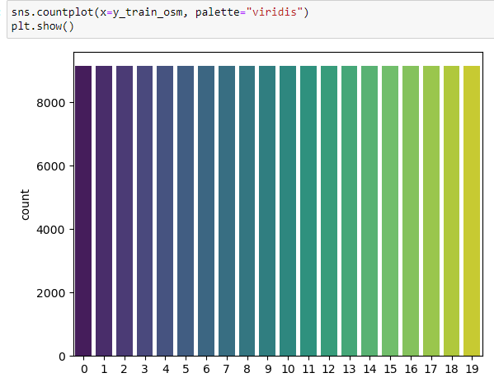
Örnekleme Yöntemleri
Random Over Sampling
Synthetic Minority Oversampling Technique

Slide 17
Kullanılan Yöntemler
Support Vector Machine
K-Nearest Neighbors
Long Short-Term Memory Networks
Multinomial Naive Bayes

Slide 18
Sonuçlar
Accuracy
CV f-1 Skor

Slide 19
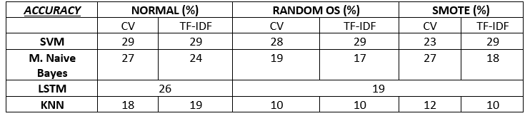
Accuracy

Slide 20
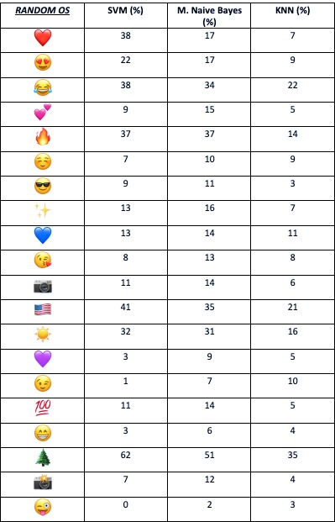
CV f-1 Skor

Slide 21

Bizi Dinlediğiniz İçin Teşekkürler

